Slide 1


Slide 2






تعيين تلميذ(ة) للإجابة
توجيهات و شرح التعليمات
عرض فيديو
المرور بين الصفوف للمساعدة و تصحيح الإنجازات
عمل في ثنائيات
نهاية الشريط، المرور إلى الشريحة الموالية.

Slide 3

تنظيم حصص الأسبوع الخامس
اليوم 3 -
اليوم 1 -
نشاط اعتيادي
ورشة الكتابة : الصرف والتحويل– مراجعة و توليف
ورشة الكتابة : التراكيب – مراجعة و توليف
نشاط اعتيادي
معجم وأساليب – مراجعة و توليف
التحدث - مراجعة و توليف
اليوم 4 -
اليوم2 -
نشاط اعتيادي
ورشة الكتابة : الظواهر الإملائية– مراجعة و توليف
ورشة الكتابة : الإنتاج الكتابي– مراجعة و توليف
نشاط اعتيادي
ورشة القراءة : معجم النص– مراجعة و توليف
ورشة القراءة : استراتيجيات الفهم – مراجعة و توليف

Slide 4





هيكلة حصة اليوم
- 01 افتتاح الحصة
ترحيب
تدبير السلوك
تقويم الطلاقة
- 02 معجم– مراجعة و توليف
المعجم المجالي - إستراتيجية الاشتقاق.
- 02 أساليب– مراجعة و توليف
روابط السرد.
- 03 التحدث
مراجعة وتوليف - أخذ الكلمة

Slide 5

عند نهاية الحصة
على الأقل 80% من المتعلمين سيكونون قادرين على:
قراءة فقرة باسترسال؛
تملك معجم وظيفي وبناء خطاطة الاشتقاق؛
توظيف روابط السرد المختلفة؛
أخذ الكلمة للتحدث عن مظاهر الاختلاف في الزمان والمكان .

Slide 6

افتتاح الحصة
افتتاح الحصة
ترحيب
تدبير السلوك
تقويم الطلاقة

Slide 7

مرحبا بكم ، سنبدأ حصة اللغة العربية.
اختــتام الحــصة
التحـــــــدث
معجم وأساليب
افتتاح الحصة

Slide 8








قبل أن نبدأ حصة اليوم، سنتذكر السلوكيات التي تعلمناها. ما الذي يرمز له كل مشهد ؟
اختــتام الحــصة
التحـــــــدث
معجم وأساليب
افتتاح الحصة
؟

Slide 9


ضعوا اللوحة والكراسة في القمطر
اختــتام الحــصة
التحـــــــدث
معجم وأساليب
افتتاح الحصة

Slide 10
ستتدربون في هذه الحصة على قراءة فقرة بدقة وسرعة. من يقرأ . تابعوا مع زميلكم / زميلتكم.
اختــتام الحــصة
التحـــــــدث
أساليب
معجم
افتتاح الحصة
اَلتِّرْحالُ مُغامَرَةٌ مُمْتِعَةٌ تَتَطَلَّبُ ٱسْتِعْداداً وَأَدواتٍ خاصَّةً. يَعْتَمِدُ ٱلرَّحّالَةُ عَلى ٱلْبوصَلَةِ ٱلّتي تُساعِدُهُ عَلى تَحْديدِ ٱلاِتِّجاهاتِ بِدِقَّةٍ. وَفي ٱللَّيْلِ، يَسْتَعينُ بِٱلنُّجومِ، كَٱلنَّجْمِ ٱلْقُطْبِيِّ ٱلَّذي يَدُلُّ عَلى ٱلشَّمالِ. أَمّا ٱلْخَرائِطُ، فَإِنَّها تُوَضِّحُ ٱلْمَسالِكَ وَٱلطُّرُقَ وَٱلْمَعالِمَ ٱلطَّبيعِيَّةَ. قَديماً، اِعْتَمَدَ ٱلْمُسافِرونَ عَلى ٱلْإبِلِ في ٱلصَّحْراءِ لِقُدْرَتِها عَلى تَحَمُّلِ ٱلْعَطَشِ وَٱلْحَرارَةِ. أَمّا ٱلْيَوْمَ، فَقَدْ تَطَوَّرَتْ وَسائِلُ ٱلنَّقْلِ وَأَصْبَحَتْ أَجْهِزَةُ تَحْديدِ ٱلْمَواقِعِ رَفيقاً لا غِنىً عَنْهُ لِلْمُسافِرينَ وَٱلْمُسْتَكْشِفينَ في رَحَلاتِهِمْ.
.

Slide 11

الآن سنمر لتحدي الطلاقة. سأسحب 5 بطاقات تحمل أسماء 5 متعلمين. سأنادي على المتعلم الأول ليقرأ النص بطلاقة.
اختــتام الحــصة
التحـــــــدث
أساليب
معجم
افتتاح الحصة

Slide 12
أنادي على التلميذ الأول: ..................................
اختــتام الحــصة
التحـــــــدث
أساليب
معجم
افتتاح الحصة
اَلتِّرْحالُ مُغامَرَةٌ مُمْتِعَةٌ تَتَطَلَّبُ ٱسْتِعْداداً وَأَدواتٍ خاصَّةً. يَعْتَمِدُ ٱلرَّحّالَةُ عَلى ٱلْبوصَلَةِ ٱلّتي تُساعِدُهُ عَلى تَحْديدِ ٱلاِتِّجاهاتِ بِدِقَّةٍ. وَفي ٱللَّيْلِ، يَسْتَعينُ بِٱلنُّجومِ، كَٱلنَّجْمِ ٱلْقُطْبِيِّ ٱلَّذي يَدُلُّ عَلى ٱلشَّمالِ. أَمّا ٱلْخَرائِطُ، فَإِنَّها تُوَضِّحُ ٱلْمَسالِكَ وَٱلطُّرُقَ وَٱلْمَعالِمَ ٱلطَّبيعِيَّةَ. قَديماً، اِعْتَمَدَ ٱلْمُسافِرونَ عَلى ٱلْإبِلِ في ٱلصَّحْراءِ لِقُدْرَتِها عَلى تَحَمُّلِ ٱلْعَطَشِ وَٱلْحَرارَةِ. أَمّا ٱلْيَوْمَ، فَقَدْ تَطَوَّرَتْ وَسائِلُ ٱلنَّقْلِ وَأَصْبَحَتْ أَجْهِزَةُ تَحْديدِ ٱلْمَواقِعِ رَفيقاً لا غِنىً عَنْهُ لِلْمُسافِرينَ وَٱلْمُسْتَكْشِفينَ في رَحَلاتِهِمْ.
.

Slide 13
الفائزون بنجمة الطلاقة هم ...........................................................................
اختــتام الحــصة
التحـــــــدث
أساليب
معجم
افتتاح الحصة

Slide 14
المعجم
معجم :
إستراتيجية الاشتقاق- مراجعة وتوليف

Slide 15

خلال هذه الحصة نتذكر مفردات المعجم التي تعرفتم عليها وخريطة الكلمة وكيفية توظيفها.
اختــتام الحــصة
التحـــــــدث
أساليب
معجم
افتتاح الحصة
مُفْرَداتُ ٱلْمُعْجَمِ
إسْتراتيجِيَّةُ ٱلاِشْتِقاقِ

Slide 16
من يقرأ المفردات التالية؟
اختــتام الحــصة
التحـــــــدث
أساليب
معجم
افتتاح الحصة
اِنْدِماجٌ
اِسْتَهْوَتْنا
اِمْتطى
رَحّالةٌ
سَفَرٌ
بُلْدانٌ
يُهاجِرُ
يَسْتَقِرُّ
اِكْتَشَفَ
رَكْبٌ
بَغْثَةً
اِسْتأْنَفَ
شُعوبٌ
سائحٌ
مَتاعٌ
اِسْتَمْتَعَ

Slide 17
من يركب جملة تتضمن مفردتين أو أكثر من المفردات التالية؟
اختــتام الحــصة
التحـــــــدث
أساليب
معجم
افتتاح الحصة
اِنْدِماجٌ
اِسْتَهْوَتْنا
اِمْتطى
رَحّالةٌ
سَفَرٌ
بُلْدانٌ
يُهاجِرُ
يَسْتَقِرُّ
اِكْتَشَفَ
رَكْبٌ
بَغْثَةً
اِسْتأْنَفَ
شُعوبٌ
سائحٌ
مَتاعٌ
اِسْتَمْتَعَ

Slide 18
الآن, من يذكرنا بمراحل بناء خطاطة الاشتقاق؟
اختــتام الحــصة
التحـــــــدث
أساليب
معجم
افتتاح الحصة
اَلاِشْتِقاقُ
.........
........
.......
.........

Slide 19
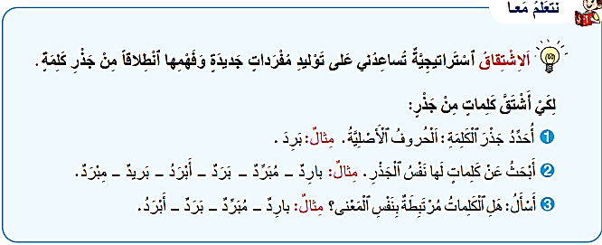
من يقرأ؟
اختــتام الحــصة
التحـــــــدث
أساليب
معجم
افتتاح الحصة

Slide 20
سننجز جماعة النشاط التالي. ما جذر الكلمة.؟ ما الكلمات التي يمكن اشتقاقها من الجذر؟
اختــتام الحــصة
التحـــــــدث
أساليب
معجم
افتتاح الحصة
.........
........
.......
هِجْرَةٌ

Slide 21
سننجز جماعة النشاط التالي. ما جذر الكلمة.؟ ما الكلمات التي يمكن اشتقاقها من الجذر؟
اختــتام الحــصة
التحـــــــدث
أساليب
معجم
افتتاح الحصة
هَجَرَ
تَهْجيرٌ
مُهاجِرٌ
هِجْرَةٌ
مَهْجورٌ

Slide 22
أنجزوا النشاط التالي على دفاتركم . عمل فردي
اختــتام الحــصة
التحـــــــدث
أساليب
معجم
افتتاح الحصة
اَلْكَلِماتُ ﭐلْمُشْتَقَّةُ مِنْها | جَذْرُها | اَلْكَلِمَةُ
 |  | مسارٌ
 |  | رِحْلَةٌ
 |  | اِكْتَشَفَ

Slide 23
سأمر بين الصفوف لمساعدتكم.
يضع الأستاذ(ة) الجدول على السبورة
اختــتام الحــصة
التحـــــــدث
أساليب
معجم
افتتاح الحصة
اَلْكَلِماتُ ﭐلْمُشْتَقَّةُ مِنْها | جَذْرُها | اَلْكَلِمَةُ
 |  | مسارٌ
 |  | رِحْلَةٌ
 |  | اِكْتَشَفَ

Slide 24
لنصحح. من يقوم نحو السبورة للتصحيح.
اختــتام الحــصة
التحـــــــدث
أساليب
معجم
افتتاح الحصة
اَلْكَلِماتُ ﭐلْمُشْتَقَّةُ مِنْها | جَذْرُها | اَلْكَلِمَةُ
 |  | مسارٌ
 |  | رِحْلَةٌ
 |  | اِكْتَشَفَ

Slide 25
صححوا.
اختــتام الحــصة
التحـــــــدث
أساليب
معجم
افتتاح الحصة
اَلْكَلِماتُ ﭐلْمُشْتَقَّةُ مِنْها | جَذْرُها | اَلْكَلِمَةُ
سَيْرٌ – مَسيرَةٌ – مَسارٌ- سيّارةٌ - ... | سارَ | مسارٌ
رَحيلٌ – رَحّالَة – راحِلٌ - تَرْحيلٌ... | رَحَلَ | رِحْلَةٌ
مُكْتَشِفٌ – اِكْتِشافٌ – مَكْشوفٌ .. | كَشَف | اِكْتَشَفَ

Slide 26
الأساليب
أساليب
روابط السرد - مراجعة وتوليف

Slide 27
سنتذكر الآن روابط السرد وكيفية توظيفها.
اختــتام الحــصة
التحـــــــدث
أساليب
معجم
افتتاح الحصة
رَوابِطُ ٱلسَّرْدِ

Slide 28
من يذكرنا بروابط السرد التي تعلمتم؟
اختــتام الحــصة
التحـــــــدث
أساليب
معجم
افتتاح الحصة
رَوابِطُ ﭐلسَّرْدِ
رَوابِطُ ...........
رَوابِطُ ........
رَوابِطُ ........
رَوابِطُ .........

Slide 29
من يعطي مثالا عن روابط البداية / روابط النهاية /روابط التتابع / روابط التزامن ؟
اختــتام الحــصة
التحـــــــدث
أساليب
معجم
افتتاح الحصة
رَوابِطُ ﭐلسَّرْدِ
رَوابِطُ ﭐلتَّزامُنِ
رَوابِطُ ﭐلتّتابُعِ
رَوابِطُ ﭐلْمُفاجَأَةِ
رَوابِطُ ﭐلْبِدايةِ

Slide 30
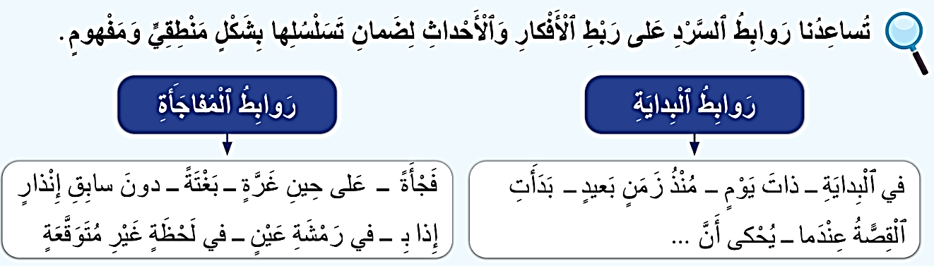
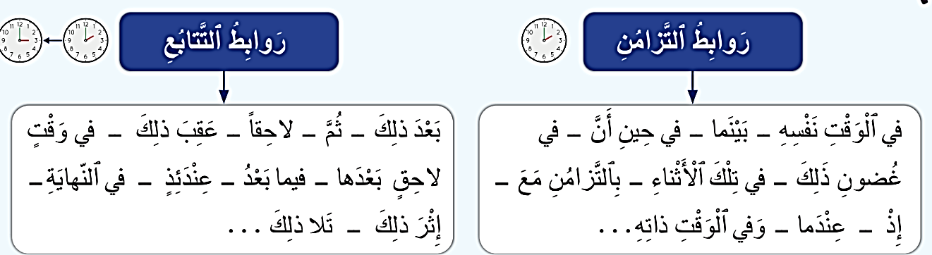
من يقرأ؟
اختــتام الحــصة
التحـــــــدث
أساليب
معجم
افتتاح الحصة

Slide 31
خذوا دفاتر القسم. أنجزوا النشاط التالي. معكم 10 دقائق للإنجاز
اختــتام الحــصة
التحـــــــدث
أساليب
معجم
افتتاح الحصة
أُتْمِمُ ﭐلْفَقْرَةَ بِرَوابِطِ ﭐلسَّرْدِ ﭐلْمُناسِبَةِ
رِحْلَةٌ إلى ﭐلْغابَةِ
............................، قَرَّرْتُ أَنْ أَسْتَكْشِفَ ﭐلْغابَةَ مَعَ صَديقي أَحْمَدَ. سِرْنا بَيْنَ ﭐلْأَشْجارِ ﭐلْعالِيَةِ وَنَحْنُ نَسْتَمْتِعُ بِأَصْواتِ ﭐلْعَصافيرِ.
....................، سَمِعْنا صَوْتاً غَريباً! تَوَقَّفْنا وﭐلْخَوْفُ يَتَمَلَّكُنا. ...............، خَرَجَ أَرْنَبٌ صَغيرٌ خَلْفَ شَجَرَةٍ عَلى جانِبِ ﭐلطَّريقِ، فَفَزِعَ عِنْدَما لَمَحَنا وَفَرَّ هارِباً. ضَحِكْنا كَثيراً!.............، وَجَدْنا جَدْوَلاً بِماءٍ صافٍ حيث ﭐسْتَرَحْنا قَليلاً.
...........................، عُدْنا إِلى ﭐلقَرْيَةِ بِذِكْرَياتٍ جَميلَةٍ.

Slide 32
سأمر بين الصفوف لمساعدتكم.
اختــتام الحــصة
التحـــــــدث
أساليب
معجم
افتتاح الحصة
أُتْمِمُ ﭐلْفَقْرَةَ بِرَوابِطِ ﭐلسَّرْدِ ﭐلْمُناسِبَةِ
رِحْلَةٌ إلى ﭐلْغابَةِ
............................، قَرَّرْتُ أَنْ أَسْتَكْشِفَ ﭐلْغابَةَ مَعَ صَديقي أَحْمَدَ. سِرْنا بَيْنَ ﭐلْأَشْجارِ ﭐلْعالِيَةِ وَنَحْنُ نَسْتَمْتِعُ بِأَصْواتِ ﭐلْعَصافيرِ.
....................، سَمِعْنا صَوْتاً غَريباً! تَوَقَّفْنا وﭐلْخَوْفُ يَتَمَلَّكُنا. ...............، خَرَجَ أَرْنَبٌ صَغيرٌ خَلْفَ شَجَرَةٍ عَلى جانِبِ ﭐلطَّريقِ، فَفَزِعَ عِنْدَما لَمَحَنا وَفَرَّ هارِباً. ضَحِكْنا كَثيراً!.............، وَجَدْنا جَدْوَلاً بِماءٍ صافٍ حيث ﭐسْتَرَحْنا قَليلاً.
...........................، عُدْنا إِلى ﭐلقَرْيَةِ بِذِكْرَياتٍ جَميلَةٍ.

Slide 33
نصحح . من يقرأ جوابه؟ هل أنتم متفقون؟ من له جواب آخر؟
اختــتام الحــصة
التحـــــــدث
أساليب
معجم
افتتاح الحصة
أُتْمِمُ ﭐلْفَقْرَةَ بِرَوابِطِ ﭐلسَّرْدِ ﭐلْمُناسِبَةِ
رِحْلَةٌ إلى ﭐلْغابَةِ
............................، قَرَّرْتُ أَنْ أَسْتَكْشِفَ ﭐلْغابَةَ مَعَ صَديقي أَحْمَدَ. سِرْنا بَيْنَ ﭐلْأَشْجارِ ﭐلْعالِيَةِ وَنَحْنُ نَسْتَمْتِعُ بِأَصْواتِ ﭐلْعَصافيرِ.
....................، سَمِعْنا صَوْتاً غَريباً! تَوَقَّفْنا وﭐلْخَوْف يَتَمَلَّكُنا. ...............، خَرَجَ أَرْنَبٌ صَغيرٌ خَلْفَ شَجَرَةٍ عَلى جانِبِ ﭐلطَّريقِ، فَفَزِعَ عِنْدَما لَمَحَنا وَفَرَّ هارِباً. ضَحِكْنا كَثيراً!.............، وَجَدْنا جَدْوَلاً بِماءٍ صافٍ حيث ﭐسْتَرَحْنا قَليلاً.
...........................، عُدْنا إِلى ﭐلقَرْيَةِ بِذِكْرَياتٍ جَميلَةٍ.

Slide 34
صححوا.
اختــتام الحــصة
التحـــــــدث
أساليب
معجم
افتتاح الحصة
رِحْلَةٌ إلى ﭐلْغابَةِ
ذاتَ يَوْمٍ مِنْ أَيّامِ فَصْلِ ﭐلرَّبيعِ ﭐلْجَميلَةِ ، قَرَّرْتُ أَنْ أَسْتَكْشِفَ ﭐلْغابَةَ مَعَ صَديقي أَحْمَدَ. سِرْنا بَيْنَ ﭐلْأَشْجارِ ﭐلْعالِيَةِ وَنَحْنُ نَسْتَمْتِعُ بِأَصْواتِ ﭐلْعَصافيرِ.
فَجْأَةً، سَمِعْنا صَوْتاً غَريباً! تَوَقَّفْنا وﭐلْخَوْف يَتَمَلَّكُنا. عِنْدَئِدٍ، خَرَجَ أَرْنَبٌ صَغيرٌ خَلْفَ شَجَرَةٍ عَلى جانِبِ الطَّريقِ، فَفَزِعَ عِنْدَما لَمَحَنا وَفَرَّ هارِباً. ضَحِكْنا كَثيراً!
بَعْدَ ذَلِكَ، وَجَدْنا جَدْوَلاً بِماءٍ صافٍ حيث ﭐسْتَرَحْنا قَليلاً.
في ﭐلْأَخيرِ، عُدْنا إِلى ﭐلقَرْيَةِ بِذِكْرَياتٍ جَميلَةٍ.

Slide 35
تحدث
أخذ الكلمة
تقويم المكتسبات

Slide 36
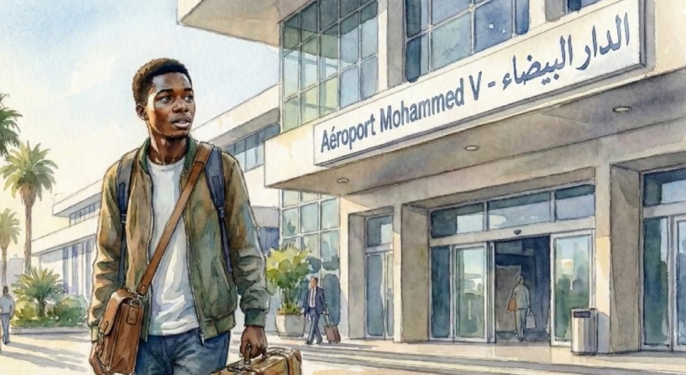
سنتذكر أحداث نص سبق أن درستموه.
اختــتام الحــصة
التحـــــــدث
أساليب
معجم
افتتاح الحصة

Slide 37
من يتذكر عنوان النص؟ ما اسم هذا الشاب؟ ما حكايته؟
اختــتام الحــصة
التحـــــــدث
أساليب
معجم
افتتاح الحصة

Slide 38
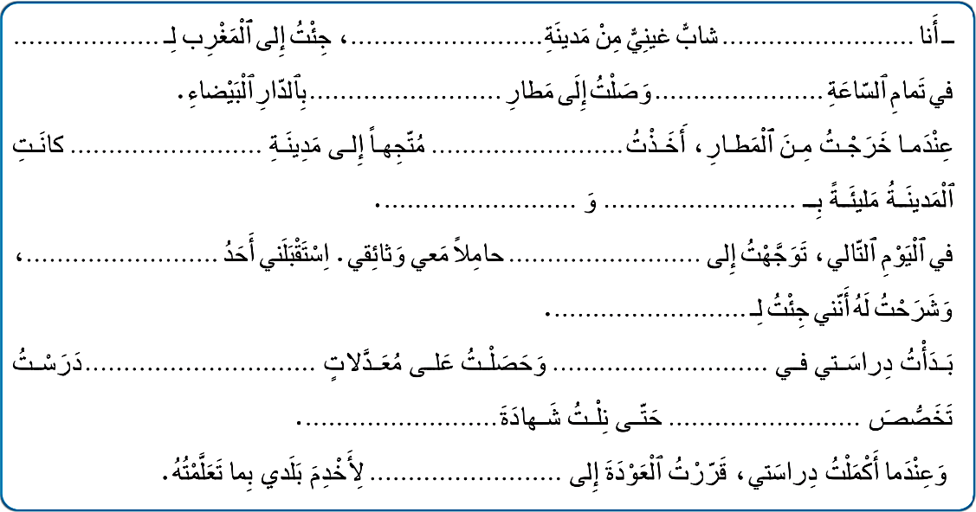
من منكم يعيد ما جاء في النص اعتمادا على التصميم التالي.
اختــتام الحــصة
التحـــــــدث
أساليب
معجم
افتتاح الحصة

Slide 39
من منكم يعيد ما جاء في النص بأسلوبه الخاص؟
اختــتام الحــصة
التحـــــــدث
أساليب
معجم
افتتاح الحصة

Slide 40
لو صادفتم أشخاصا مثل كيماني، كيف يمكنكم مساعدتهم على الاندماج؟
اختــتام الحــصة
التحـــــــدث
أساليب
معجم
افتتاح الحصة

Slide 41
إليكم هذه الوضعية . من يقرأ؟
اختــتام الحــصة
التحـــــــدث
أساليب
معجم
افتتاح الحصة
تَعَرَّفْتَ في مَدْرَسَتِكَ عَلى طِفْلٍ مِنْ أَبْناءِ ﭐلْمُهاجِرينَ ﭐسْتَقَرَّ حَديثاً في حَيِّكُمْ.
تَحَدَّثْ لِتُخْبِرَ زُمَلاءَكَ عَنِ ﭐلْمُساعَدَةِ ﭐلَّتي قَدَّمْتَها لَهُ لِمُساعَدَتِهِ عَلى ﭐلْاِنْدِماجِ في مُجْتَمَعِهِ ﭐلْجَديدِ.

Slide 42
استعينوا بالمعجم الذي تدربتم عليه وتذكروا ما تعلمتموه للإجابة – عمل ثنائي
اختــتام الحــصة
التحـــــــدث
أساليب
معجم
افتتاح الحصة
تَعَرَّفْتَ في مَدْرَسَتِكَ عَلى طِفْلٍ مِنْ أَبْناءِ ﭐلْمُهاجِرينَ ﭐسْتَقَرَّ حَديثاً في حَيِّكُمْ.
تَحَدَّثْ لِتُخْبِرَ زُمَلاءَكَ عَنِ ﭐلْمُساعَدَةِ ﭐلَّتي قَدَّمْتَها لَهُ لِمُساعَدَتِهِ عَلى ﭐلْاِنْدِماجِ في مُجْتَمَعِهِ ﭐلْجَديدِ.

Slide 43
سأمر بين الصفوف لمساعدتكم
اختــتام الحــصة
التحـــــــدث
أساليب
معجم
افتتاح الحصة
تَعَرَّفْتَ في مَدْرَسَتِكَ عَلى طِفْلٍ مِنْ أَبْناءِ ﭐلْمُهاجِرينَ ﭐسْتَقَرَّ حَديثاً في حَيِّكُمْ.
تَحَدَّثْ لِتُخْبِرَ زُمَلاءَكَ عَنِ ﭐلْمُساعَدَةِ ﭐلَّتي قَدَّمْتَها لَهُ لِمُساعَدَتِهِ عَلى ﭐلْاِنْدِماجِ في مُجْتَمَعِهِ ﭐلْجَديدِ.

Slide 44


الآن سيقوم كل ثنائي لتقديم إنجازه شفويا.
اختــتام الحــصة
التحـــــــدث
أساليب
معجم
افتتاح الحصة

Slide 45
إليكم النموذج التالي : سجلوه على دفاتركم. واكتبوا نماذج أخرى على منواله في بيوتكم.
اختــتام الحــصة
التحـــــــدث
أساليب
معجم
افتتاح الحصة
مَرْحَباً زُمَلائي ﭐلْأَعِزّاءَ، أَوَدُّ أَنْ أُشارِكَكُمْ تَجْرِبَتي مَعَ صَديقي ﭐلْجَديدِ فَوّاز، ﭐلَّذي ﭐنْتَقَلَ مُؤَخَّراً مَعَ عائِلَتِهِ إلى حَيِّنا. اِلْتَقَيْتُ بِهِ في ﭐلْمَدْرَسَةِ ﭐلْأُسْبوعَ ﭐلْماضِي حينَ رَأَيْتُهُ يَجْلِسُ وَحيداً في ﭐلْفِناءِ خِلالَ ﭐلِاسْتِراحَةِ.
في ﭐلْبِدايَةِ، لَاحَظْتُ أَنَّهُ كانَ يُواجِهُ صُعوبَةً في ﭐلتَّحَدُّثِ بِلُغَتِنا بِطَلاقَةٍ، فَقَرَّرْتُ أَنْ أُقَدِّمَ لَهُ ﭐلْمُساعَدَةَ. بَدَأْتُ بِتَعْريفِهِ عَلى زُمَلائِنا في ﭐلْقِسْمِ، وَتَرْجَمْتُ لَهُ ما يَقولونَ عِنْدَما كانَ يَجِدُ صُعوبَةً في ﭐلْفَهْمِ. كَما كُنْتُ أُشارِكُ مَعَهُ ﭐلْكُتُبَ وَأَشْرَحُ لَهُ ﭐلْكَلِماتِ ﭐلصَّعْبَةَ.
دَعَوْتُهُ لِلْانْضِمامِ إِلَيْنا في مُبارَياتِ كُرَةِ ﭐلْقَدَمِ بَعْدَ ﭐلْمَدْرَسَةِ، وَفي نِهايَةِ ﭐلْأُسْبوعِ، اِصْطَحَبْتُهُ في جَوْلَةٍ في ﭐلْحَيِّ لِأُرِيَهُ ﭐلْمَكْتَبَةَ ﭐلْعامَّةَ وَﭐلْحَديقَةَ وَﭐلْمَتْجَرَ ﭐلْمَحَلِّيَّ وَﭐلْمَسْجِدَ ﭐلْقَريبَ.
أَخْبَرْتُ والِدَيَّ عَنْ فَوّازَ وَعائِلَتِهِ، فَقامُوا بِدَعْوَتِهِمْ لِتَناوُلِ ﭐلْعَشاءِ في مَنْزِلِنا. كانَتْ أُمْسِيَةً رائِعَةً تَبادَلْنا فيهَا ﭐلْحَديثَ. لَقَدْ تَعَلَّمْنا مِنْهُمْ ﭐلْكَثيرَ، وَساعَدْناهُمْ بِمَعْلوماتٍ عَنِ ﭐلْمَدارِسِ وَﭐلْخَدَماتِ ﭐلْمُتَوَفِّرَةِ في مَدِينَتِنا.

Slide 46
اختتام الحصة
الواجب المنزلي.

Slide 47
راجعوا كذلك وضعيات التحدث التي تعلمتم.
اختــتام الحــصة
التحـــــــدث
أساليب
معجم
افتتاح الحصة

Slide 48


إلى اللقاء في الحصة القادمة.
اختــتام الحــصة
التحـــــــدث
أساليب
معجم
افتتاح الحصة

Slide 49

بناء على إنجازات المتعلمين خلال الممارسة المستقلة
ما تقديرك لنسبة التحكم في هدف الدرس؟
تسجل النسبة على صفحة اليوم من مذكرة الأستاذ.

